Slide 1
Risk management Prevence při výběru dodavatelů obcí
Pavel Finger, 9. 12. 2025, Praha

Slide 2

Výběr dodavatele + Smluvní parametry
Kroky k minimalizaci rizika při výběru dodavatelů = ověřit jejich:
Důvěryhodnost
Zkušenosti
Finanční stabilitu
Reference
Ukázky v prezentaci pocházejí z nástroje CRIBIS firmy CRIF

Slide 3
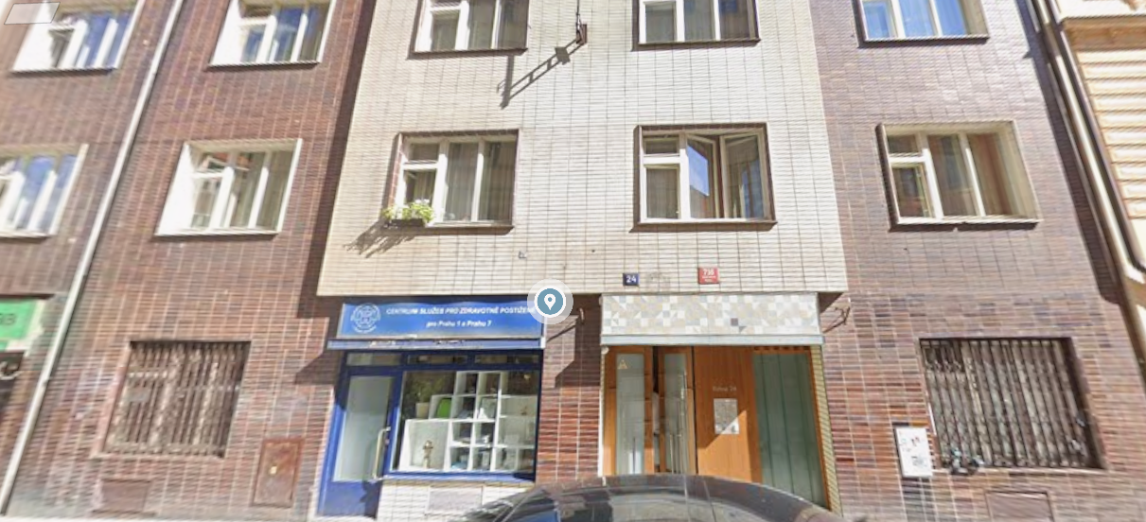
Kroky k minimalizaci rizika při výběru dodavatelů
Důvěryhodnost (na co je třeba se zaměřit)
Vyhýbat se společnostem, které mají sídlo na virtuální adrese (viz například Rybná 716/24, Praha 1 – sídlo zde má přes 10 000 subjektů)
Vyhýbat se subjektům s nejasnou majetkovou strukturou (zejména a.s. bez známých akcionářů)
Sledovat historii vlastníků a statutárních zástupců
(zda nemají v minulosti řadu subjektů v exekuci nebo insolvenci)
Vyhýbat se nově založeným firmám – z dlouhodobého sledování podnikatelských subjektů máme zjištěno, že riziko bankrotu roste do 7 let po založení. Následně klesá.

Slide 4
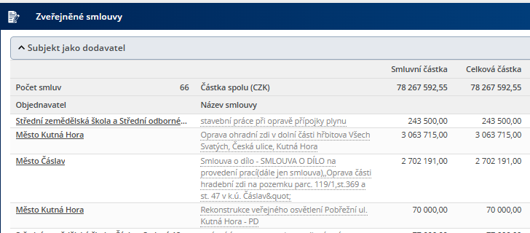
Kroky k minimalizaci rizika při výběru dodavatelů
Zkušenosti
Sledovat, zda se v daném oboru pohybuje již delší dobu (podle předmětu podnikání)
Zjistit, jestli má zkušenosti s dodávkami veřejnému sektoru, obcím (viz Rejstřík smluv)
Sledovat vyhrané veřejné soutěže (viz Věstník veřejných zakázek a další rejstříky)

Slide 5
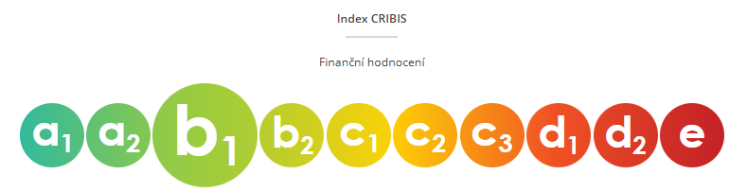
Kroky k minimalizaci rizika při výběru dodavatelů
Finanční stabilita
Sledovat, zda subjekt pravidelně zveřejňuje finanční výkazy, ideálně v rozsahu výsledovka + rozvaha
Analyzovat důležité finanční parametry
Vlastní kapitál (nesmí být záporný)
Celková zadluženost (cizího kapitálu k celkovým pasivům)
Likvidita (poměr krátkodobých aktiv a krátkodobých pohledávek)
Ziskovost
Tržby (růst X pokles)
Sledovat další informace (exekuce, registrace plátce DPH, změny majitelů v nedávné době…)
Použít souhrnný index finančního hodnocení

Slide 6
Kroky k minimalizaci rizika při výběru dodavatelů
Reference – jak je získat
Na webové stránce potencionálního dodavatele
Z rejstříku smluv – oslovit některého z odběratelů
Z výsledků na hodnotících webech
I negativní reference mají smysl (komu je lépe se vyhnout)
Energetický holding - Malina a.s.
Založena 9.6.2021, hned první rok měla záporný vlastní kapitál, který se v roce 2022 výrazně prohloubil
Raketový růst tržeb. Již v roce 2022 dosáhly výše 259 mil. Kč., ale ztráta byla neuvěřitelných - 422 mil. Kč! (Vysoká výkonová spotřeba, zejména služby)
Krátkodobé přijaté zálohy na konci roku přes 1 miliardu Kč
Od srpna 2022 sídlo na virtuální adrese
9.5.2023 podán insolvenční návrh (necelé dva roky po založení)

Slide 7
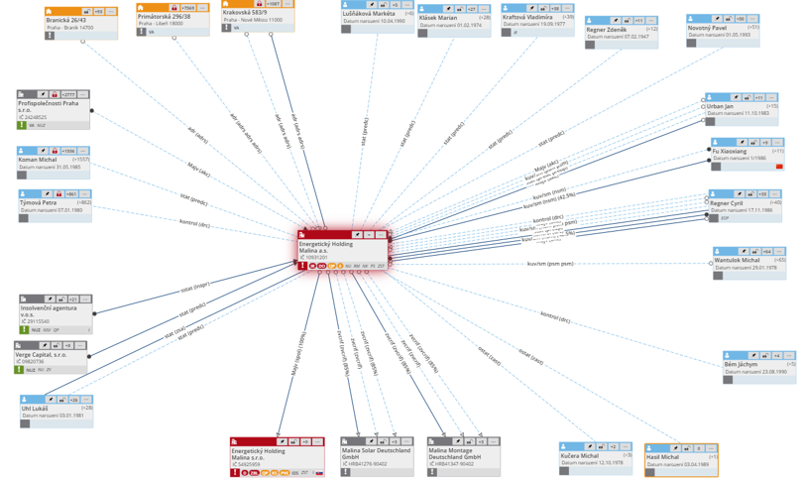





Slide 8
ÚSPĚŠNÝ VOLEBNÍ ROK 2026
p.finger@crif.com

